Slide 1

Обобщение опыта работы музыкального руководителя
1 квалификационной категории МБДОУ №5 «Радуга»
Тишуниной О. П.
» Адаптация
детей раннего возраста к ДОУ
посредством музыкальной деятельности»
г. Жердевка
2018год

Slide 2
Адаптация- приспособление к изменяющимся внешним и внутренним условиям.
Адаптация- процесс вхождения ребенка в новую среду и привыкание к её условиям.
Адаптация в условиях ДОУ -процесс или приспособление функций организма ребенка к условиям существования к группе сверстников.

Slide 3
Актуальность:
С поступлением ребенка в дошкольное учреждение в его жизни происходит множество изменений, создавая для него стрессовую ситуацию. Именно музыка способствует созданию благоприятного эмоционального фона, влияет на состояние нервной системы совершенствованию восприятия, снятию мышечного напряжения, развитию мелкой моторики, обеспечивает более легкую адаптацию к новой среде, помогает настроиться на совместную работу взрослых и детей.

Slide 4
Цель:
Познакомить детей и их родителей с развивающей предметно –пространственной средой музыкального зала для успешной адаптации к условиям детского сада, доставить детям и родителям радость, веселое настроение от встречи с музыкой, игрушками , пособиями и инструментами, со сверстниками.

Slide 5
Задачи:
Способствовать успешной адаптации детей к условиям ДОУ на музыкальных занятиях.
Поддерживать эмоциональный отклик на музыку, разную по настроению.
Подстраиваться к интонации взрослого.
Передавать при помощи движений различные музыкальные образы.
Октивизировать родителей на совместную музыкальную деятельность

Slide 6
Проблема данного опыта:
при каких психолого-педагогических условия происходит успешная адаптация детей группы раннего дошкольного возраста к условиям дошкольной организации средствами музыкальной деятельности?

Slide 7
Условия успешной адаптации:
создание успешной благоприятной атмосферы в музыкальном зале,
конструктивное сотрудничествро с родителями,
наличие музыкальной, развивающей, предметно-игровой среды.

Slide 8
Виды музыкальной деятельности :
- восприятие музыки,
- подпевание,
- ритмопластика,
экспериментирование с шумовыми инструментами,
пальчиковая гимнастика,
подвижные и образные игры.

Slide 9
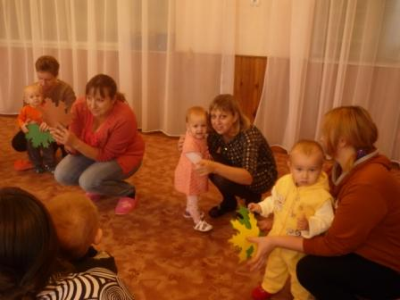
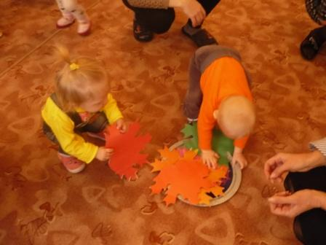
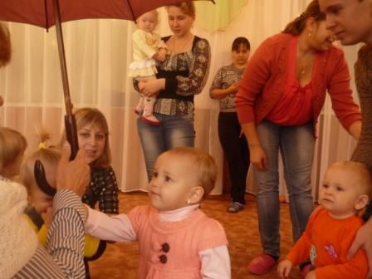
«Вместе с мамой»

Slide 10
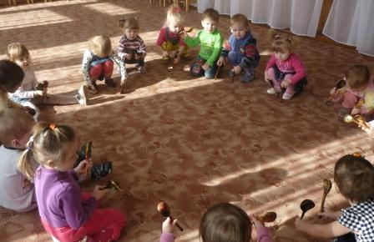
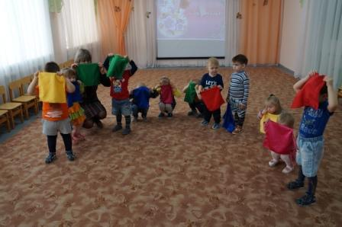
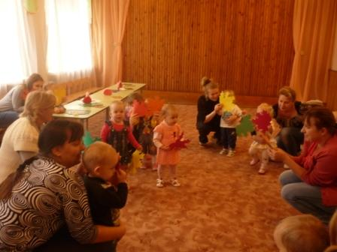
« Очень любим танцевать!»

Slide 11
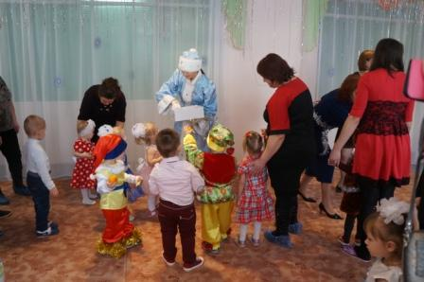
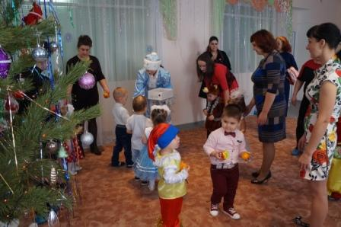
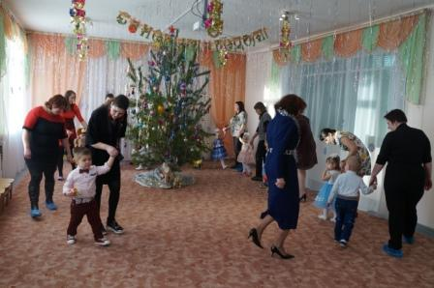
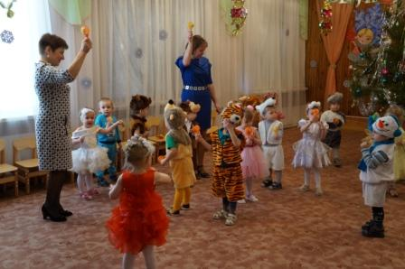
« Новый год ворот!»

Slide 12
Таким образом:
Музыкальная деятельность способствует созданию благоприятного эмоционального фона, совершенствованию восприятия, снятию мышечного напряжения, развитию мелкой моторики, обеспечивает более легкую адаптацию к новой среде, помогает ребенку преодолеть барьеры в общении, лучше понимать себя и других, создаёт благоприятную среду для возможности самовыражения.

Slide 13
Спасибо за внимание!

